Slide 1
Návrhy 3d tiskárny

Slide 2
Typy tiskáren
FDM
SLA
SLS
Tisk tavením plastové struny
Obecně rychlá metoda (silně závisí na tiskárně a materiálu)
Cenově nejvýhodnější výroba
Nízké rozlišení (jednotky desetin mm)
Přímočarý proces
Vlastnosti závisí na materiálu, velký výběr
Tisk vytvrzováním pryskyřice
Dlouhý tisk
Tiskárna potřebuje vytvrzovačku a „pračku“
Vysoké rozlišení
Malé díly
Obecně horší mechanické vlasnosti
Tisk spékání kovového prášku laserem
Cenově vyšší stovky tisíc-nižší miliony

Slide 3
Hlavní parametry
Teplotní rozsah
Typ extruderu (bowden feed/direct drive)
Zapouzdření
Tisková plocha
Náročnost obsluhy a údržby
Výběr materiálů
Rychlost tisku
AMS/nozzle swap systém
Materiál podložky
Systém pro zarovnání podložky
SW vybavení (detekce problémů, kompenzace vibrací, zasíťování,…)

Slide 4
Materiály
Základní
Průmyslové
PLA
PETG
ABS
TPU
HIPS
PVA
Nylon
Polykarbon
ASA
PETG-CF/GF
Nylon-CF/GF

Slide 5
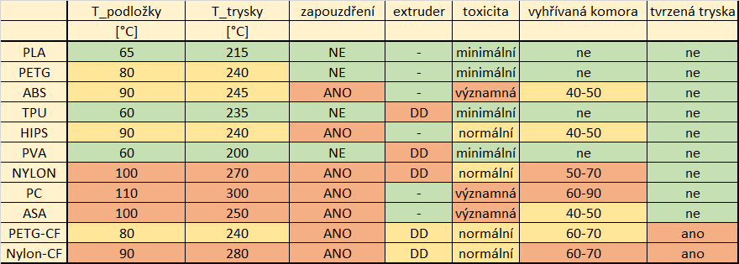
Požadavky materiálů

Slide 6
Vybrané značky
Prusa – česká značka, open source, vysoká kvalita tisku, vysoká cena, vynikající podpora výrobce, standartní vybavení je „premium“ (zapouzdření, coreXY)
Bambu lab – Čína, uzavřený ekosystém, vysoká rychlost a kvalita tisku, funkční díl už z krabice, jednoduchá údržba, kvalitní HW i SW, omezená podpora výrobce, obecně nejlepší tiskárny pro běžné uživatele
Creality – Levné, silně open source

Slide 7
Prusa adepti
Prusa MK4
PRUSa XL
Bed slinger design
„stavebnice“
Výměna materiálu s příplatkem
V základní verzi bez zapouzdření
Některé díly jsou tisknuté
19500-42000 Kč
250x210x220 mm
CoreXY design
S příplatkem výměna tiskových hlav
Částečně uzavřená s příplatkem
Velký rozměr, velká cena i v základní výbavě
53000-121000 Kč
360x360x360

Slide 8
Bambulab adepti
Bambu lab X1C
Bambu lab X1E
CoreXY design
Funkční už z krabice
Extrémně user friendly
Zcela uzavřený ekosystém
Kalibrováno na Bambu materiály (s RFID čtením, offbrand materiál není problém)
SW kompenzace a ochrany
Zapouzdřeno v základu s filtry
33000-40000 Kč (rozdíl ceny dělá AMS)
256x256x256 mm
V základu lepší verze X1C
320 °C tryska
Aktivní výhřev vzduchu
High-grade filtry
Umožňuje tisk CF/GF materiálů a vysokoteplotních průmyslových materiálů
Podpora práce mimo cloud i v lokální síti

Slide 9
Důležité příslušenství
Sušička filamentu, +- 2000 Kč
Extra podložky (PEI je univerzální, ale na některé materiály to chce sklo+podložky se opotřebovávají) 700-100 Kč
Trysky/hotend – dle značky Prusa +- 500, bambu +- 500, bambu hotend 1000-1200
Materiál: běžné materiály: 400-600czk/kg, průmyslové 1000-2500 czk/kg

Slide 10
Závěr
Doporučení: X1C a nepořizovat náhradní trysky ale celý hotend (lepší servisovatelnost při ucpání trysky)
Zvážit potřebu využití Pa6-CF (cca 2000/kg) – hlavní argument pro X1E
Nově vydaná bambu lab H2D (350x320x325 mm, 1000m/s, vyhřívaná komora 65 °C, vestavěné sušení v AMS, 2 trysky, 350 °C tryska, cena od výrobce 56000 Kč s AMS), recenze vychází dnes, rozhodně stojí za zvážení

